Slide 1
香氣發表會
芳療改善長期鼻竇炎以及睡眠
104期-張瀞文

Slide 2
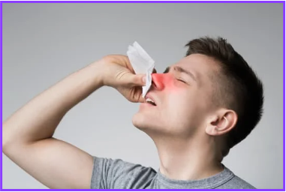
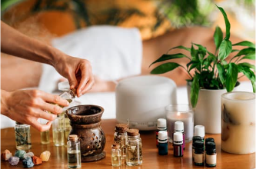
目錄
個案介紹
文獻參考
芳療措施
個案回饋

Slide 3
個案簡介
李先生, 65歲, 大學退休教授
在中央大學數學系任教30餘載, 教學認真負責
長期教書, 寫黑板, 吸入粉筆灰, 夏天進進出出開冷氣的教室, 導致最後變成鼻竇炎
疫情前有手術過一次, 但效果不佳, 不想二次手術
希望改善: 鼻涕倒流, 常常酷酷嫂, 有痰卡在胸腔的困擾
長期下來睡不好, 睡眠品質不佳

Slide 4
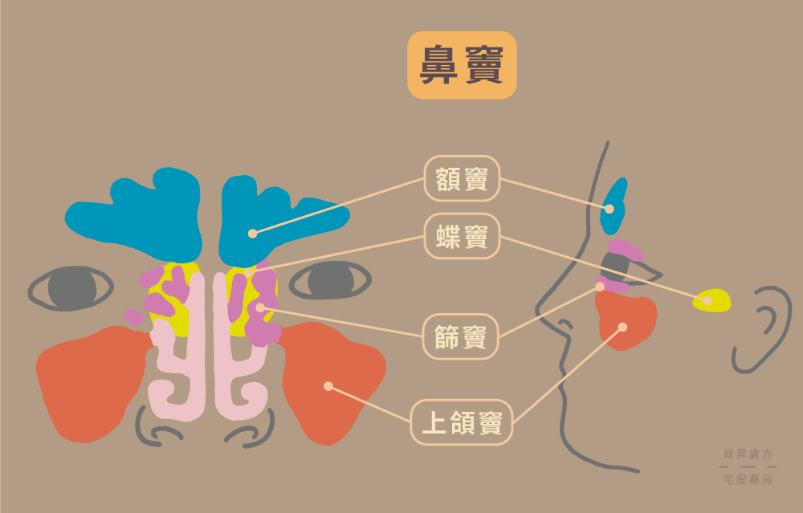
鼻竇是什麼？
鼻竇 (paranasal sinuses) 位於顱骨
人體擁有:
額竇 (frontal sinus)
蝶竇 (sphenoid sinus)
篩竇 (ethmoid sinus)
上頜竇 (maxillary sinus) 等四對鼻竇
鼻竇內充滿空氣，鼻竇內的粘膜由一種有分黏液功能的上皮細胞，以及成千上萬的纖毛所構成。上皮細胞分泌的黏液可吸附外來的髒污物質，並藉由纖毛的擺動，將這些黏液往外排出。
鼻竇的功能包括減輕頭部重量、改善吸入空氣的品質（滋潤、加熱空氣等）、提升發聲共鳴、減緩外來力量對臉部造成的傷害等等。

Slide 5
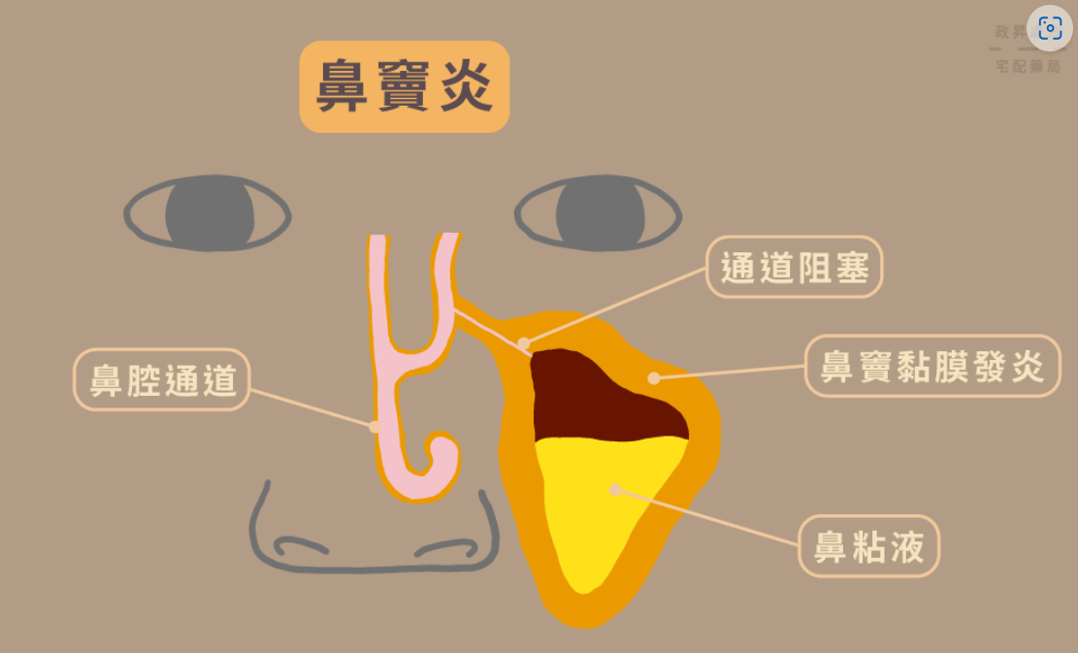
病因緣起
患者大多是因為過敏、發炎、感染造成鼻竇開口阻塞
一旦分泌的黏液無法排出，細菌在鼻竇中大量繁殖就會引發症狀。
一般常見由感冒所引起的鼻竇炎
其他如鼻中膈彎曲、鼻息肉、化學物質的刺激及牙齒等
都有可能引發鼻竇炎。
若罹患鼻竇炎，患者可能會有以下幾種症狀：
鼻塞
流出黃膿鼻涕，或倒流至喉嚨
臉部疼痛、感到腫脹
嗅覺減退
聞到不明異味
其他症狀還有可能引起發燒、頭痛、疲倦、牙痛、咳嗽。

Slide 6
鼻竇炎會自己好嗎？
輕微鼻竇炎患者有機會自行痊癒，如因感冒引起的急性鼻竇炎，感染的原因是病毒，大部分的人靠身體的免疫力就能克服。不過若症狀超過10天還沒有痊癒，並持續流黃綠色鼻涕，那就有可能是細菌性的鼻竇炎，建議就醫治療。
然而有些鼻竇炎會演變成慢性，在某些醫療不發達國家，沒有適切治療的嚴重鼻竇炎可以引致 包括腦膜炎或視力受損等併發症，但在香港並不常見。

Slide 7
鼻竇炎怎樣診斷？
耳鼻喉科醫生會詳細詢問病歷，用鼻咽內視鏡檢查鼻腔及鼻竇出口，檢查鼻腔結構異常例如鼻中隔彎曲、鼻甲骨肥大、鼻瘜肉、腺樣體肥大等，亦會檢查有沒有併發鼻瘜肉，鼻腔發炎及化膿等症狀。如有需要亦會安排鼻竇電腦掃描作出準確診斷。

Slide 8
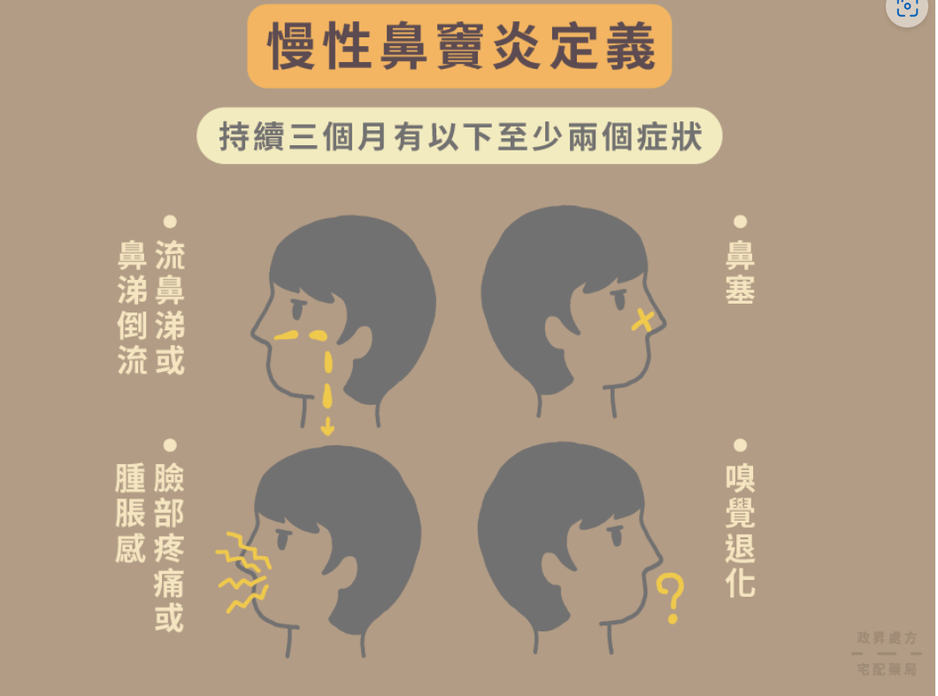
治療方式
急性鼻竇炎
可以先接受藥物治療，患者需服食口服抗生素、消炎藥、
口服抗組織胺、使用類固醇鼻噴劑及定時用生理鹽水洗鼻，
以減少鼻竇分泌，幫助恢復鼻液的正常流動。
慢性鼻竇炎
慢性鼻竇炎則可能需要進行手術。手術會打通鼻竇清理鼻竇含膿。手術一般須在全身麻醉下進行。整個手術只會通過鼻孔進入鼻腔內進行手術，不會在患者面頰或鼻上留下任何疤痕。手術時間一般而言大概需要1至2小時。

Slide 9
照護措施
飲食方面: 不吃蛋奶麩
每天早上三聖杯:檸檬水, 西芹汁, 無油早餐
吸入熱蒸氣，可以嘗試泡熱水澡，或放置溫而濕的毛巾在鼻子上
戒菸、拒吸二手煙
戴上口罩，隔絕髒空氣與過敏原
患者擤鼻涕時不可過度用力，且一次擤一邊，避免內耳壓改變使細菌等異物更加深入體內。
若經由醫師指導，患者也可在家自行操作鼻腔沖洗術，這是種利用微溫生理食鹽水沖洗鼻腔，去除過多黏液與過敏物質的方法，可舒緩鼻竇炎症狀。

Slide 10
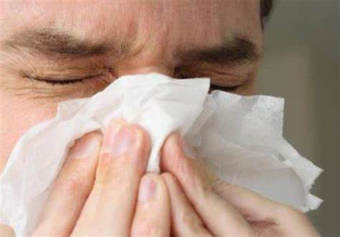
芳療措施-第1次
使用方法: 每天早中晚至少3次擦按摩油在
喉嚨, 胸, 脊椎, 腳底, 加強按壓檀中穴, 可排痰還能提升免疫力
另外, 分裝出5ml放在滾珠瓶擦在鼻竇處, 鼻翼兩側
第一次 療程 | 基底油 | 配方 | 濃度 | 功能 | 個案評值
2024/4/5 | 甜杏仁油20ml | 歐薄荷2d | 3% | 改善乾咳,鼻竇充血 | 個案沒有使用過精油, 所以第一次先給予較溫和的精油 個案覺得味道很放鬆, 使用一周, 就有很多很濃的黃鼻涕擤出來, 但晚上睡覺還是常常咳嗽跟鼻涕倒流
 |  | 薰衣草2d |  | 安定情緒, 對呼吸系統很好
 |  | 澳洲尤加利3d |  | 改善黏膜發炎, 鼻竇炎, 排痰, 鼻塞
 |  | 乳香3d |  | 清肺, 改善黏膜發炎, 支氣管炎
 |  | 茶樹2d |  | 抗菌 , 抗病毒, 抗黴菌

Slide 11
芳療措施-第2次
使用方法: 每天早中晚睡前,一天至少四次擦按摩油在喉嚨, 胸, 脊椎, 腳底, 加強按壓檀中穴, 可排痰還能提升免疫力
另外, 分裝出5ml放在滾珠瓶擦在鼻竇處, 鼻翼兩側
第二次療程 | 基底油 | 配方 | 濃度 | 功能 | 個案評值
2024/4/20 | 甜杏仁油30ml | 藍膠尤加利2d | 3% | 溶解黏液效果最好 因含有微量的單萜酮成分，故刺激性較高, 故只使用2滴 | 因個案希望可以趕快看到效果, 所以這次加上排痰效果很好的藍膠尤加利跟香桃木. 使用兩周, 明顯感覺喉嚨咳出的濃痰變多了, 鼻涕也是擤出濃痰, 有感覺到肺部比較輕鬆, 本來每晚睡覺都整晚在咳嗽, 根本不能睡, 現在已經可以睡個3~4個小時再醒來, 擤完鼻涕再繼續睡 個案很喜歡這次調的木質調香味, 很放鬆很好睡
 |  | 香桃木2d |  | 改善支氣管黏膜發炎和鼻竇炎 帶來安穩的睡眠。 對皮膚黏膜刺激性大, 故也是少量使用
 |  | 乳香4d |  | 清肺, 改善黏膜發炎, 支氣管炎
 |  | 薰衣草4d |  | 安定情緒, 對呼吸系統很好
 |  | 甜橙2d |  | 心情愉悅, 幫助睡眠
 |  | 大西洋雪松4d |  | 與香桃木搭配, 安定心靈消除負面情緒 溶解黏液，對於治療黏膜炎和感染都有很好的效果

Slide 12
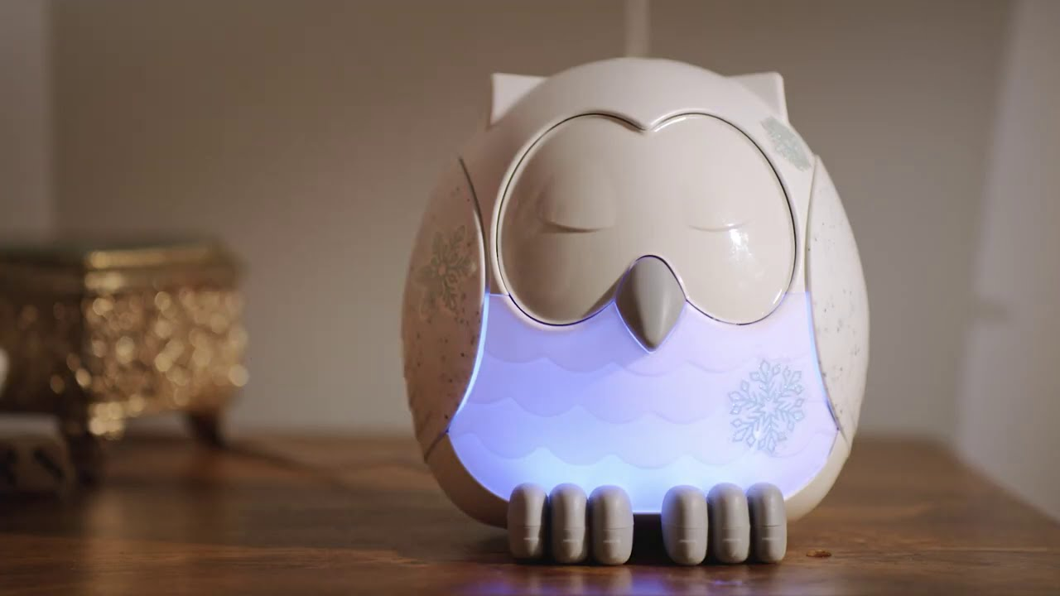
芳療措施-第3次
使用方法: 每天早中晚睡前,一天至少四次擦按摩油
在喉嚨, 胸, 脊椎, 腳底, 加強按壓檀中穴, 可排痰還能提升免疫力
另外, 分裝出5ml放在滾珠瓶擦在鼻竇處, 鼻翼兩側
個案購買了擴香機, 開始擴香睡覺(薰衣草, 甜橙)
第3次療程 | 基底油 | 配方 | 濃度 | 功能 | 個案評值
2024/5/5 | 甜杏仁油30ml | 大西洋雪松3d | 3% | 與香桃木搭配, 安定心靈消除負面情緒 溶解黏液，對於治療黏膜炎和感染都有很好的效果 | 個案說洗了一輩子的鼻子, 吃了一輩子的愛可痰都沒有這段時間使用精油的效果好, 真是太驚豔了, 除了抹油, 也想試看看擴香 我們就使用薰衣草+甜橙, 個案已經可以從晚上12點直接睡到早上六點, 中間不會再起床 鼻涕倒流的情況也改善很多, 以前鼻竇會痛到受不了, 一直擤鼻涕, 現在鼻竇已經不會痛了
 |  | 香桃木2d |  | 改善支氣管黏膜發炎和鼻竇炎 帶來安穩的睡眠。 對皮膚黏膜刺激性大, 故也是少量使用
 |  | 沒藥3d |  | 沒藥對呼吸道黏膜具有乾化作用 化解濃痰, 清肺
 |  | 絲柏4d |  | 緩和咳嗽, 支氣管炎, 靜脈曲張
 |  | 佛手柑3d |  | 疏肝理氣, 燥濕化痰 可安撫也能提振精神
 |  | 薄荷3d |  | 驅蚊作用、促進血液循環、舒緩肌肉緊張

Slide 13
芳療措施-第4次
使用方法: 每天早中晚睡前,一天至少四次擦按摩油
在喉嚨, 胸, 脊椎, 腳底, 加強按壓檀中穴, 可排痰還能提升免疫力
另外, 分裝出5ml放在滾珠瓶擦在鼻竇處, 鼻翼兩側
個案繼續使用擴香睡覺(快樂鼠尾草, 岩蘭草, 薰衣草)
第4次療程 | 基底油 | 配方 | 濃度 | 功能 | 個案評值
2024/5/20 | 甜杏仁油30ml | 安息香2d | 3% | 與沒藥乳香搭配可舒緩咳喘症狀, 化痰,潤肺 | 個案告知濃痰已經越來越少, 於是我們這週使用比較溫和, 適合老人的精油 尤其羅洋跟佛手柑都有安撫的作用, 個案說睡前抹油搭配擴香更好睡 現在終於可以好好吃頓飯了, 以前吃一口飯要咳一下, 現在可以吃完一頓飯也不會咳嗽 鼻竇也不痛了
 |  | 沒藥2d |  | 沒藥對呼吸道黏膜具有乾化作用 化解濃痰, 清肺
 |  | 乳香2d |  | 清肺, 改善黏膜發炎, 支氣管炎
 |  | 佛手柑4d |  | 疏肝理氣, 燥濕化痰 可安撫也能提振精神
 |  | 羅文沙葉2d |  | 抗病毒 它雖然為樟科，但樟腦含量較少也較為溫和不刺激，非常適合居家老小使用。
 |  | 紅檜2d |  | 清廢化痰, 提振免疫, 消除緊張 壓力
 |  | 羅馬洋甘菊4d |  | 鎮靜, 安撫 羅馬洋甘菊不僅適合成人使用，也適合嬰幼兒和體弱多病的老人

Slide 14
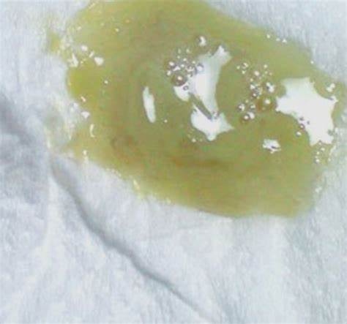
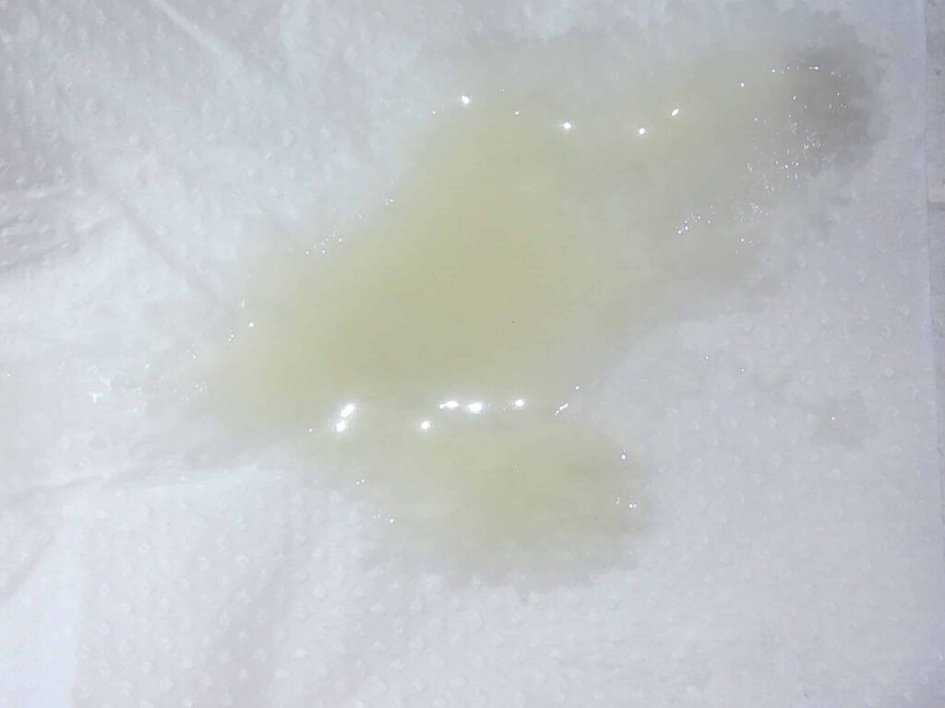
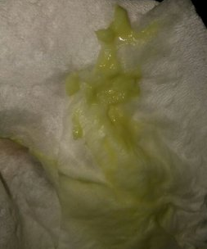
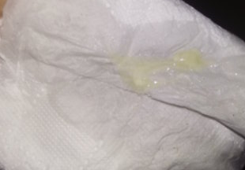
個案回饋
鼻涕跟痰明顯減少
睡眠時間拉長:一開始1~2小時起床一次, 到第五周已能一覺到天亮
4/5 4/20 5/5 5/20

Slide 15
個案回饋
精油芳療讓自己重新審視自身的問題,改善困擾自身許久,連吃西藥都無法根治的毛病,幫助甚大
芳療師讓自己瞭解到精油不單只是精油,透過與芳療師的深層溝通以及對芳療師的完全信任,調配出來的精油是具有相當程度的療效

Slide 16
芳療師結語
因為疫情的關係, 不敢上醫院, 而跑去研究自然療法, 進而接觸到精油, 發現人類健康解藥在天然的蔬果與植物, 不在藥廠
吃西藥只是抑制病症, 應該要讓身體把毒素排出, 才能痊癒
芳療應用甚廣, 從身體到心靈層面都可以改善舒緩, 這麼好的東西一定要推廣出去
能幫助到家中長輩真的很開心
因芳療跟家中長輩更有話題聊天了 超棒的
全民學芳療, 小病自癒 , 大病找醫生

